Slide 1
实验八 地衣苔藓和蕨类植物观察
辽宁大学植物学实验
主讲人：孙军 王红艳

Slide 2
一、实验目的：
1、掌握地衣苔藓蕨类植物基本特征
2、认识常见的地衣苔藓蕨类植物

Slide 3
二、实验材料：
常规实验用具、地钱材料、地衣、苔藓、蕨类植物标本、地钱雌雄器托切片藓精子器、颈卵器切片、蕨孢子叶孢子囊群切片、蕨配子体装片、地衣裸子器切片、藓孢子体纵切片、地钱切片。

Slide 4
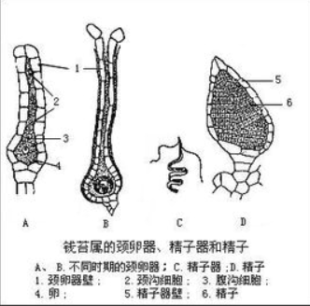
三、实验内容：
1、颈卵器与精子器观察结构，绘一个颈卵器组织结构图

Slide 5
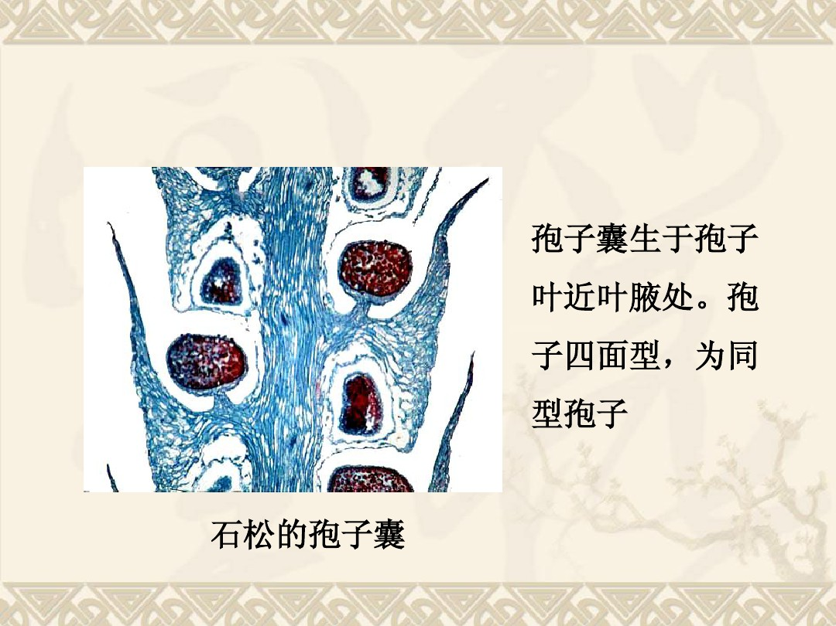
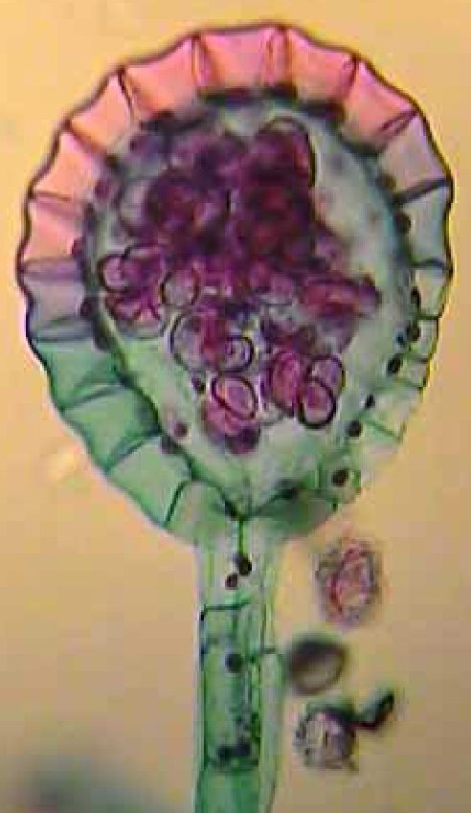
三、实验内容：
2、地衣裸子器结构观察。
3、蕨孢子体结构观察，
绘部分组织结构图。
4、蕨配子体观察

Slide 6
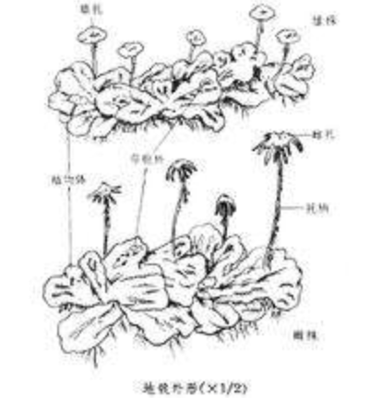
三、实验内容：
5.地钱结构观察，
绘部分组织结构图。
6.藓孢子体观察。
7.地衣苔藓，蕨类标本认识。

Slide 7
四、思考题
一、孢子植物。
二、蕨帽。
三、原叶体与原丝体。
绘图要求：详细注明各部名称！

